Slide 1

第１回報告課題
～２次関数のグラフ～
目標
・２次関数の平行移動がわかる
・２次関数のグラフが書ける
$$→頂点がわかる$$
$$→軸がわかる$$

Slide 2
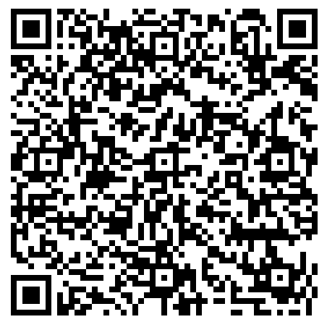
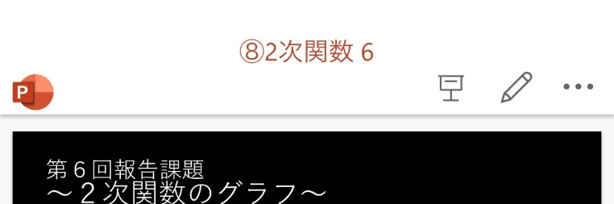

$$メール : tese\text{_}\text{15@}\text{yahoo}\text{.}\text{co}\text{.}\text{jp}$$
$パスワード \text{:}$ omiya2024

Slide 3


$$復習$$
$$x$$ | ・・・ | -3 | -2 | -1 | 0 | 1 | 2 | 3 | ・・・
$$3x^{2}$$ | ・・・ | 27 | 12 | 3 | 0 | 3 | 12 | 27 | ・・・
$$3x^{2}+5$$ | ・・・ |  |  |  |  |  |  |  | ・・・
$$y={3x}^{2}+5$$
$$32$$
$$17$$
$$8$$
$$5$$
$$8$$
$$17$$
$$32$$
$$y$$
$$y={3x}^{2}+5$$
$$10$$
$$x軸方向に 0$$
$$y軸方向に 5$$
$$+5$$
$$5$$
$$頂点の座標 ( 0 , 5 )$$
$$軸の方程式 x=0$$
$$y={3x}^{2}$$
$$下に凸のグラフ$$
（下にとんがっている）
$$x$$
$$−3$$
$$−2$$
$$−1$$
$$o$$
$$1$$
$$2$$
$$3$$

Slide 4
$$y={3(x−2)}^{2}$$
$$x$$ | ・・・ | -3 | -2 | -1 | 0 | 1 | 2 | 3 | ・・・
$$3x^{2}$$ | ・・・ | 27 | 12 | 3 | 0 | 3 | 12 | 27 | ・・・
$$3{(x−2)}^{2}$$ | ・・・ |  |  |  |  |  |  |  | ・・・
$$2個隣のxにずらした$$
$$ものと同じ$$
$$それぞれxに代入すると$$
$$75$$
48
27
$$12$$
$$3$$
0
$$3$$
$$y$$
$$10$$
$$x軸方向に 2$$
$$y軸方向に 0$$
$$5$$
$$頂点の座標 ( 2 , 0 )$$
$$+2$$
$$y={3x}^{2}$$
$軸の方程式 x=$ 2
$$y={3(x−2)}^{2}$$
$$下に凸のグラフ$$
（下にとんがっている）
$$x$$
$$−3$$
$$−2$$
$$−1$$
$$o$$
$$1$$
$$2$$
$$3$$

Slide 5

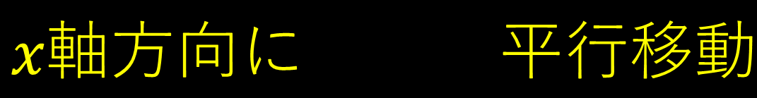




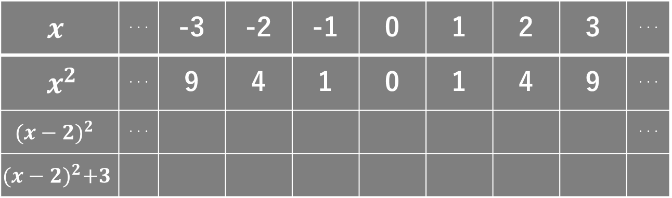




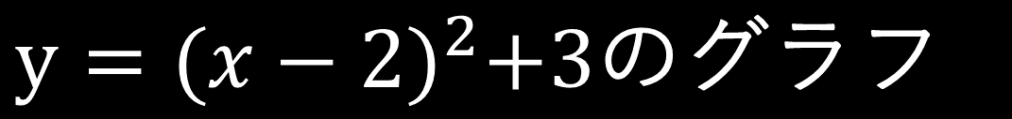














$$y={(x−2)}^{2}+3$$
のグラフ
$$x$$ | ・・・ | -3 | -2 | -1 | 0 | 1 | 2 | 3 | ・・・
$$x^{2}$$ | ・・・ | 9 | 4 | 1 | 0 | 1 | 4 | 9 | ・・・
${(x−2)}^{2}$ | ・・・ |  |  |  |  |  |  |  | ・・・
$${(x−2)}^{2}+3$$
$$2個隣のxと同じ$$
$$25$$
16
9
$$4$$
1
0
1
$$y$$
+3
$$28$$
19
12
$$7$$
4
3
4
$y={(x−2)}^{2}+3$のグラフ
$$10$$
$y=x^{2}$のグラフを
$$2$$
$$x軸方向に 平行移動$$
$$5$$
$$3$$
$$y軸方向に 平行移動$$
$$+2$$
$$したもの$$
$$x$$
$$−3$$
$$−2$$
$$−1$$
$$o$$
$$1$$
$$2$$
$$3$$

Slide 6




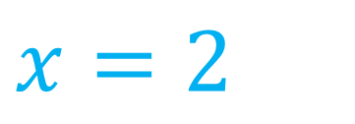









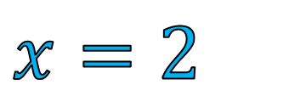





$y={(x−2)}^{2}+3$のグラフ
$$y$$
$$頂点の座標$$
$$10$$
$$( 2 , 3 )$$
$$軸の方程式$$
$$x=2$$
$$5$$
$$下$$
$$に凸$$
下側に頂点
$$( 2 , 3 )$$
$$x=2$$
$$x$$
$$−3$$
$$−2$$
$$−1$$
$$o$$
$$1$$
$$2$$
$$3$$

Slide 7
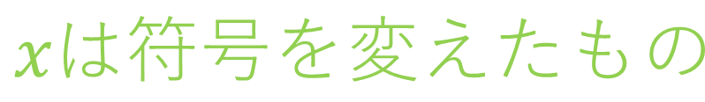









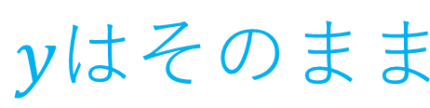

レポート［１］（１）（２）プリント【例１】
～２次関数の平行移動がわかる～
$y={(x−2)}^{2}+3$のグラフは
$$y=x^{2}のグラフを$$
$$xは符号を変えたもの$$
$$2$$
$$x軸方向に 平行移動$$
$$yはそのまま$$
$$3$$
$$y軸方向に 平行移動$$
$$頂点の座標 ( 2 , 3 )$$
$$軸の方程式 x=2$$
$$・・・頂点のx座標$$
$$・・・y= の後の符号が＋$$
$$下に凸$$

Slide 8


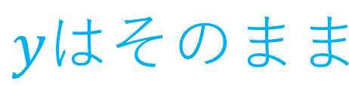

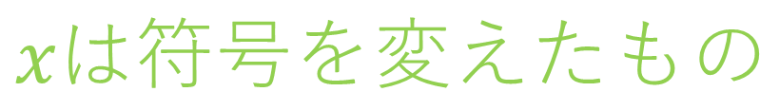





レポート［１］（１）（２）プリント【例１】練習１
$y={−2(x+3)}^{2}−4$ のグラフは
$$y=−2x^{2}のグラフを$$
$$xは符号を変えたもの$$
-3
$$x軸方向に 平行移動$$
$$yはそのまま$$
-4
$$y軸方向に 平行移動$$
$$頂点の座標 ( −3 , −4 )$$
$$軸の方程式 x=−3$$
$$・・・頂点のx座標$$
$$上に凸$$
$$・・・y= の後の符号が－$$

Slide 9
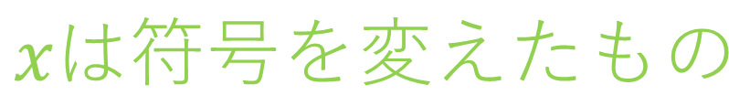







レポート［２］（１）（２）プリント練習２
$y={(x−2)}^{2}+3$のグラフは
$$y=x^{2}のグラフを$$
$$xは符号を変えたもの$$
$$2$$
$$x軸方向に 平行移動$$
$$yはそのまま$$
$$3$$
$$y軸方向に 平行移動$$
$$したもの$$

Slide 10

レポート［２］（１）（２）プリント練習２
$y={(x−2)}^{2}+3$のグラフ
$$y=x^{2}のグラフを$$
$$xは符号を変えたもの$$
$$2$$
$$x軸方向に 平行移動$$
$$yはそのまま$$
$$3$$
$$y軸方向に 平行移動$$
$$したものは$$

Slide 11


$$2次関数を動かしてみよう！！$$

Slide 12
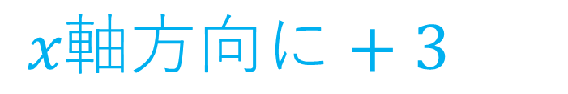
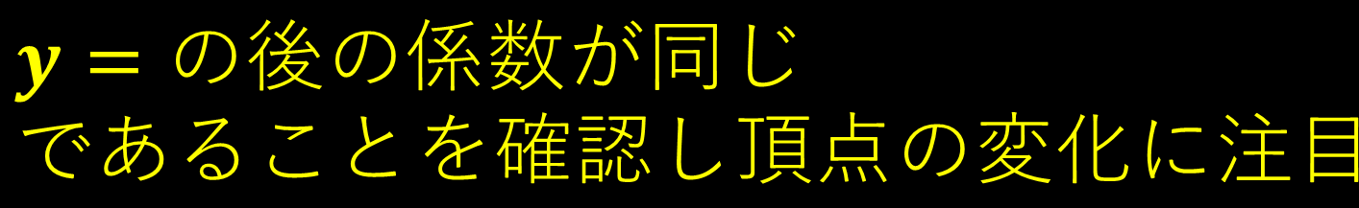







レポート［3］
$$2次関数 y=2{(x−2)}^{2}−1のグラフは$$
$y=2{(x+1)}^{2}+5のグラフを$
$$どのように平行移動したものですか。$$
$$y=の後の係数が同じ$$
$$であることを確認し頂点の変化に注目$$
$$y=2{(x+1)}^{2}+5 の頂点$$
$$y=2{(x−2)}^{2}−1 の頂点$$
$$( −1 , 5 )$$
$$( 2 , −1 )$$
$$x軸方向に+3$$
$$x軸方向に＋３$$
$$y軸方向に−6$$
$平行移動したもの$
$$y軸方向に−6$$

Slide 13





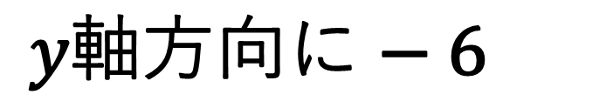

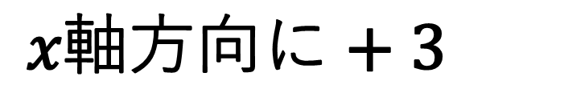

$$y$$
$$x軸方向に+3$$
$$5$$
$$y軸方向に−6$$
$$x$$
$$−1$$
$$O$$
$$2$$
$$−1$$

Slide 14
















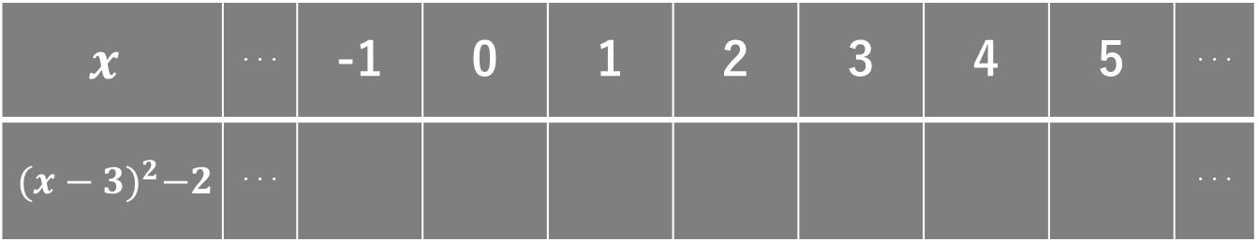



レポート［4］（１）（２）
プリント 練習３
$$x$$ | ・・・ | -1 | 0 | 1 | 2 | 3 | 4 | 5 | ・・・
$${(x−3)}^{2}−2$$ | ・・・ |  |  |  |  |  |  |  | ・・・
グラフを書くときは
表を作る！！
$$14$$
$$7$$
$$2$$
$$−1$$
$$−2$$
$$−1$$
$$2$$
$x=−$1 のとき
$x= 0$ のとき
$$y={(x −3)}^{2}−2の$$
$xに−1を代入$
$$y={(x −3)}^{2}−2の$$
$xに 0 を代入$
$$y={(−1−3)}^{2}−2$$
$$y={(0−3)}^{2}−2$$
$={(−4)}^{2}−2$
$={(−3)}^{2}−2$
$$=16−2$$
$$=14$$
$$=9−2$$
$$=7$$

Slide 15








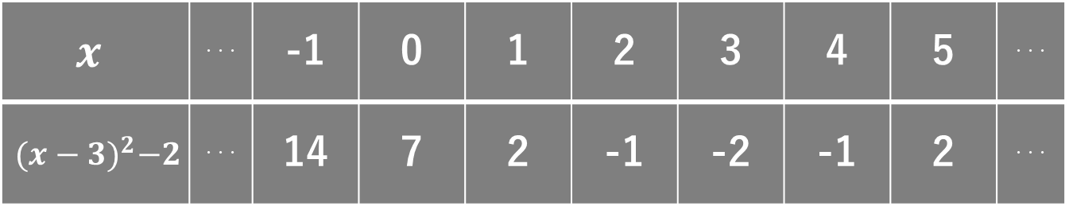
















$$軸$$
$y={(x−3)}^{2}−2$のグラフ
$$x$$ | ・・・ | -1 | 0 | 1 | 2 | 3 | 4 | 5 | ・・・
$${(x−3)}^{2}−2$$ | ・・・ | 14 | 7 | 2 | -1 | -2 | -1 | 2 | ・・・
$$頂点:$$
$$(3,−2)$$
$$軸:$$
$$x=3$$
$$下に凸$$
$$y$$
$$表が完成したらとれる座標を取っていく$$
$x= 1$ のと$き y= 2$
$x= 5$ のと$き y= 2$
$$5$$
$x= 2$ のと$き y=−1$
$x= 4$ のと$き y=−1$
$$x$$
$$−1$$
$$o$$
$$1$$
$$2$$
$$3$$
$$4$$
$$5$$
$$6$$
$$7$$
$x= 3$ のと$き y=−2$

Slide 16

目標
・２次関数の平行移動がわかる
・２次関数のグラフが書ける
$$→頂点がわかる$$
$$→軸がわかる$$

